Slide 2
¿ QUÉ ES LA SEMANA EUROPEA DE LA ENERGÍA SOSTENIBLE ?

Slide 3
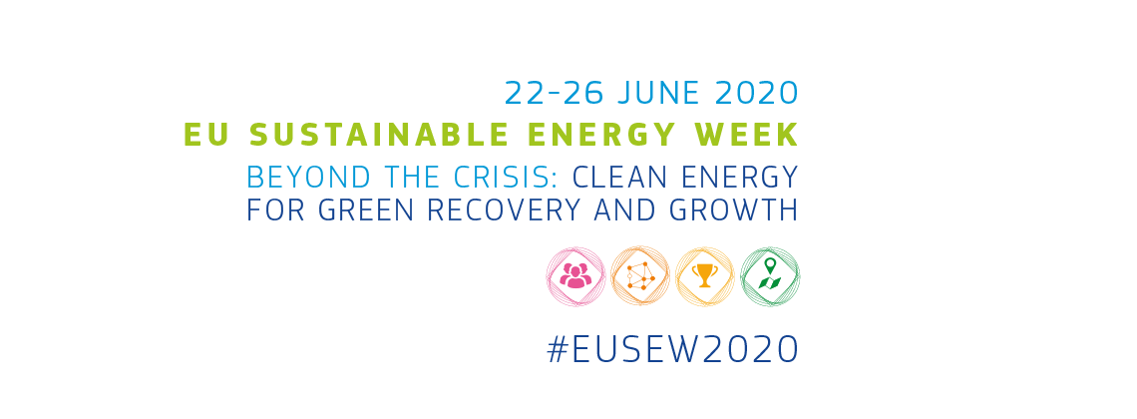

Slide 4
- ÍNDICE -
SEMANA DE ENERGÍA SOSTENIBLE EUROPEA
CONFERENCIAS
CONCURSO

Slide 5
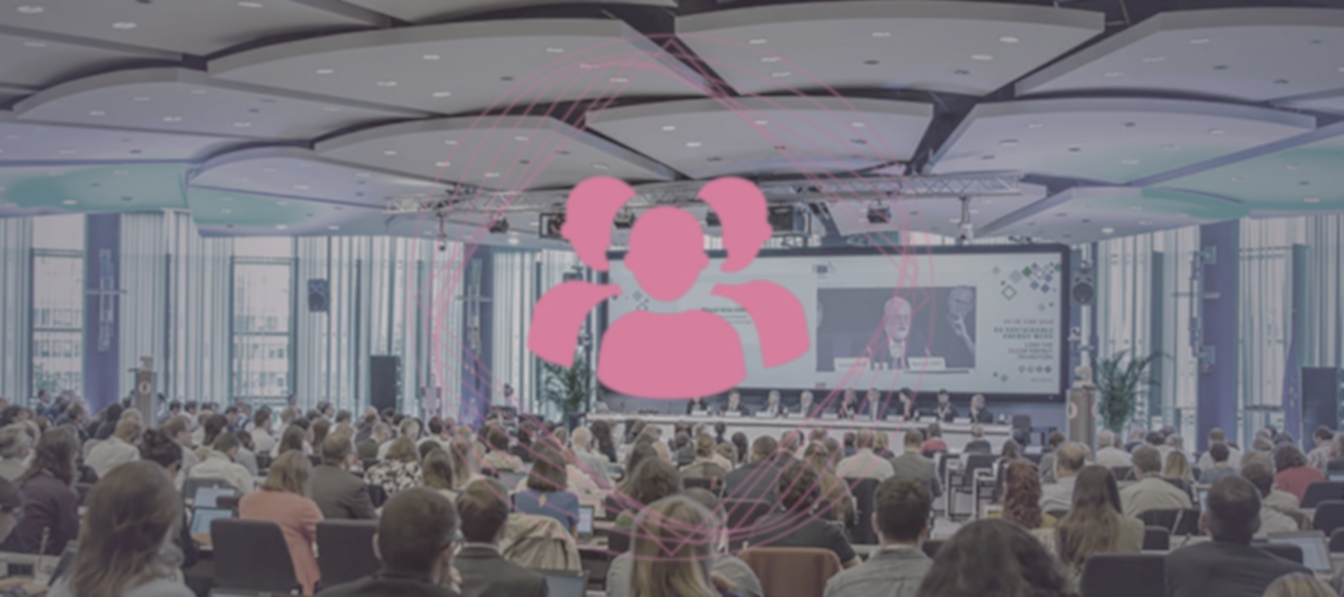
- SEMANA DE LA ENERGÍA EUROPEA -
¿Cuál es el objetivo?: Promover una energía limpia, segura y eficiente en Europa, para alcanzar los objetivos de sostenibilidad energética de la unión.
¿Cuándo se creó?: En el año 2006, mediante la Comisión Europea.
¿Qué se hace?: Se estimulan iniciativas y/o actividades energéticas por toda Europa.
¿A quién va dirigido?: A la ciudadanía, expertos energéticos, agencias, legisladores, empresas privadas, ONGs, asociaciones y medios de comunicación, ya sean europeos o no, que quiera colaborar con Europa.

Slide 6
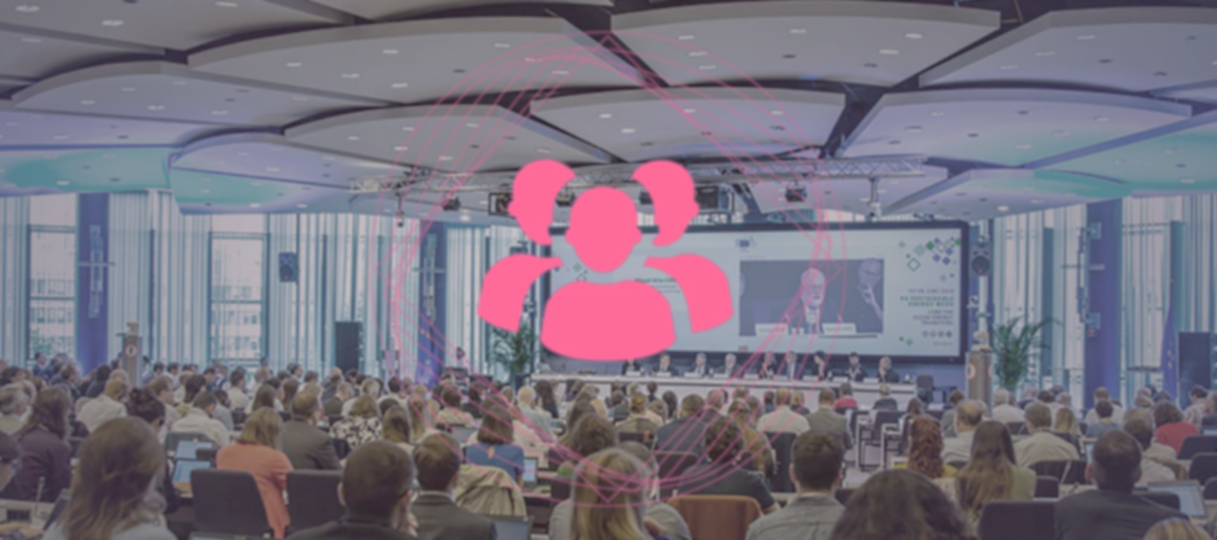
- SEMANA DE LA ENERGÍA EUROPEA -
Durante la jornada de la “Semana de la Energía Sostenible Europea” (EUSEW), se organizan las siguientes actividades:
Conferencias
Concurso

Slide 7
- CONFERENCIAS -
Este año las conferencias tendrán un formato digital y se realizarán a distancia.
Datos importantes sobre las conferencias:
Fecha: 22 – 25 Junio
Inscripción: Junio
*Si está interesado en recibir un correo con cualquier actualización sobre las conferencias haga click aquí.

Slide 8
- CONCURSO -
En el concurso se reconocen proyectos sobresalientes en los campos de las energías renovables y de la eficiencia energética.
Temáticas:
Liderazgo
Innovación
Compromiso
Juventud
*Haz click aquí para ver los finalistas del año 2019

Slide 9
¡Muchas gracias por su atención!

